Slide 1
Срочные трудовые договоры, создание рабочих мест и занятость: результаты исследования российских предприятий
Larisa Smirnykh (NRU HSE)
Andreas Wörgötter (OECD)

Slide 2
Мотивация
Что известно:
Средние и крупные предприятия [Гимпельсон, Капелюшников, Рыжикова, 2012]:
оборот рабочей силы - 55-63%
оборот рабочих мест - 18-23% (США -18%; Европа- 10%)
Переброска рабочих мест с предприятий с сокращающейся занятостью на предприятия с расширяющейся занятостью имеет характер «созидательного разрушения» [Brown, Earle, 2003]
Что не известно: роль срочных трудовых договоров для рынка труда:
повышение гибкости?
«созидательное» разрушение?

Slide 3
Почему предприятия используют срочные трудовые договоры?
поиск наилучшего соответствия между работниками и рабочими местами
повышение гибкости относительно колебания спроса и бизнес циклов
снижение издержек защиты занятости (снижение жёсткости трудового законодательства)
создание буфера для защиты человеческого капитала и занятости на постоянных рабочих местах

Slide 4
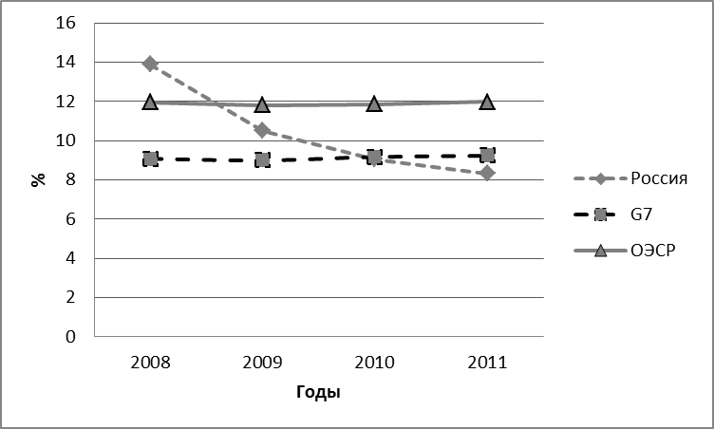
Срочные трудовые договоры

Slide 5
Обзор литературы
Теория метчинга [Jovanovic, 1979]: инвестиции, в достижение наилучшего соответствия между работниками и рабочими местами; отбор на рабочие места и рост производительности [Booth et al., 2002; Ichino et al., 2008]
Теория двухуровневого рынка труда [Saint-Paul, 1996]:
Снижение уровня защиты занятости и рост оборота рабочей силы [Boeri, Jimeno, 2005; Boeri, 2010; Schivardi, Torrini, 2008; Kugler, Pica, 2008; Bauer. et.al., 2007; Martins, 2007; Venn, 2009]
Волатильность занятости в сегменте со срочными трудовыми договорами увеличивается, а выгоды от двойственности получают работники на постоянных рабочих местах, для которых волатильность занятости снижается [Jahn, Weber, 2014]
Cокращение постоянных рабочих мест с бессрочными трудовыми договорами [Boeri, 2010; Bentolila et.al., 2010]
Защита постоянных рабочих мест и накоплений человеческого капитала и сброс «излишков рабочей силы в периоды спада [Goux et.al., 2001; Bryson, 2013; Hirsch, Mueller, 2012]

Slide 6
Fixed-term contracts and labor market flows
 | 2009 | 2010 | 2011 | Total
Variable | Mean | Mean | Mean | Mean
Hires
Number of firms with hires | 42 | 81 | 81,2 | 69,6
Average hires per firm | 8,2 | 14,7 | 13,5 | 12,3
Separations
Number of firms with separations | 48,1 | 74,6 | 83,5 | 70,5
Average separations per firm | 11,6 | 12,2 | 12,9 | 12,3
(Average hires - Average separations) | -3,4 | 2,5 | 0,6 | 0
Labor turnover | 18,5 | 27,1 | 26,7 | 24,4
Job creation
Number of firms with job creation | 14,6 | 35,7 | 42,7 | 32,4
Average job creation per firm | 4,6 | 6,5 | 10,9 | 7,8
Job destruction
Number of firms with job destruction | 37,1 | 25,8 | 23 | 27,9
Average job destruction per firm | 13,2 | 6,6 | 4,2 | 7,5
(Average job creation - Average job destruction) | -8,6 | -0,1 | 6,7 | 0,3
Job turnover | 17,7 | 13,1 | 15,1 | 15,3
Churning | 0,8 | 14 | 11,6 | 9,1
Fixed-term contracts
Number of firms with fixed-term contracts | 20,5 | 38,4 | 32,1 | 30,5
Average fixed-term contracts per firm | 5,1 | 5,3 | 6,1 | 5,6
N | 1019 | 978 | 1459 | 3456

Slide 7
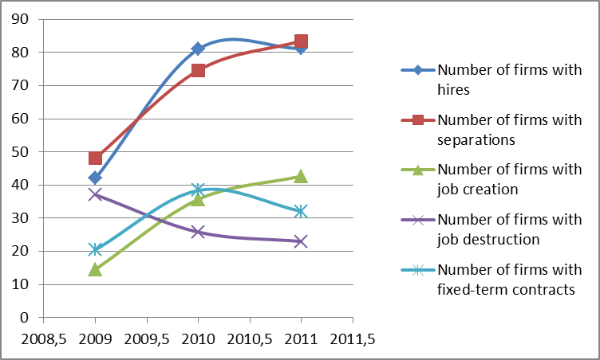
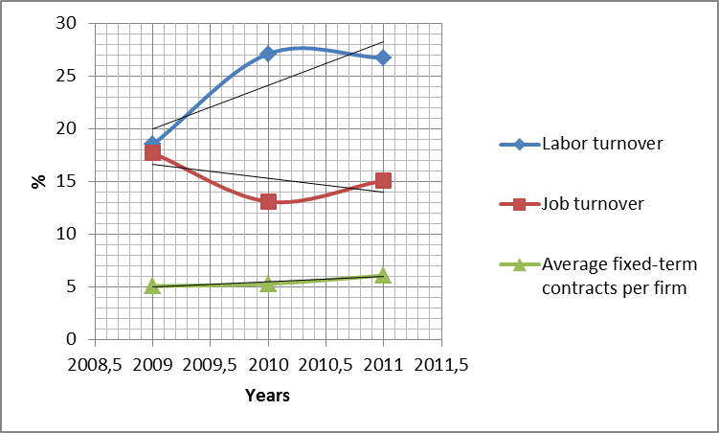

Slide 8
Показатели | Найм |  | Увольнения
 | Коэф. | Робастная стандартная ошибка | Коэф. |  | Робастная стандартная ошибка
Срочные трудовые договоры | 1,67*** | 0,40 | 1,12*** |  | 0,30
Показатели | Оборот рабочей силы |  | Оборот рабочих мест
 | Коэф. | Робастная стандартная ошибка | Коэф. | Робастная стандартная ошибка
Срочные трудовые договоры | 2,80*** | 0,66 | -1,06** | 0,47
Показатели | «Холостой» оборот рабочей силы
 | 2SLS |  | GMM
 | Коэф. | Робастная стандартная ошибка | Коэф. | Робастная стандартная ошибка
Срочные трудовые договоры | 3,85*** | 0,94 | 3,76*** | 0,92

Slide 9
Выводы
увеличивают движение рабочей силы, «холостой» оборот рабочей силы → делают российский рынок труда более гибким и динамичным
снижают создание и уменьшают движение рабочих мест
гибкость осуществляется
за счёт ухудшения условий занятости отдельных групп работников
на фоне сокращения создания рабочих мест
при уменьшении процессов переброски ресурсов с менее производительных предприятий на более производительные предприятия

Slide 10
Спасибо за внимание!

